Slide 1
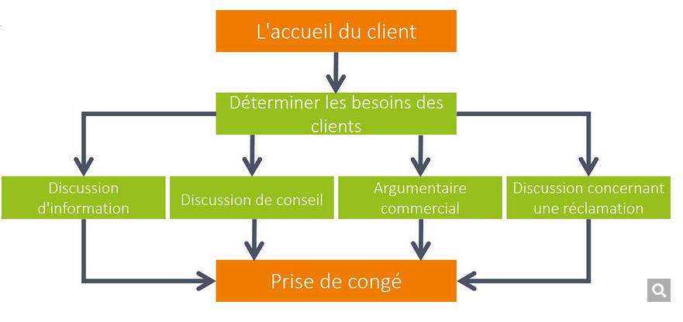
Situation d’entretien n°1
Description de la situation d’entretien
Raison de la situation de contact
Canal de communication
Contenu concret de la discussion
Réactions de l’interlocuteur
Identification de ma situation d’entretien client

Slide 2
Situation d’entretien n°1
Outils et techniques de l’employé-e de commerce
Réflexions positives, constats
Réflexions négatives
Apprentissages «Learning»
Ce que je continue de faire
Ce que j’arrête de faire
Ce que je commence à faire

